Slide 1

Rapport Marketing
Stratégie Marketing et Opportunités de Croissance

Slide 2
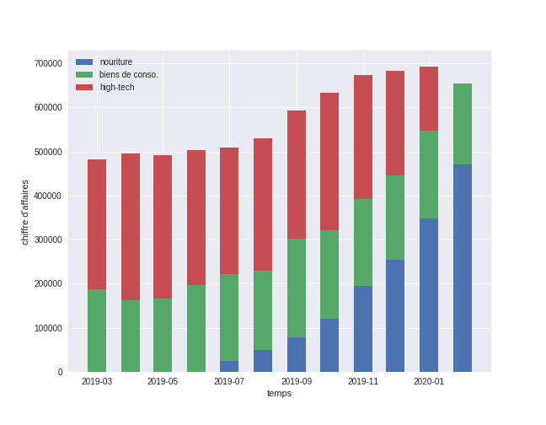
Un chiffre d’affaires en bonne voie malgré la perte
d’un atout majeur
1
2
3
HIGH TECH
BIEN DE CONSO.
Nourriture
Arrêt de l’high tech
principal atout
60% du chiffre d’affaires début mars
Stagnation sur l’année
Axe d’amélioration:
Mettre en avant
Faire des offres
Constante augmentation pari réussi
Principale activité
Qu’elle va être l’évolution du chiffre d’affaires dans les prochains mois ?

Slide 3
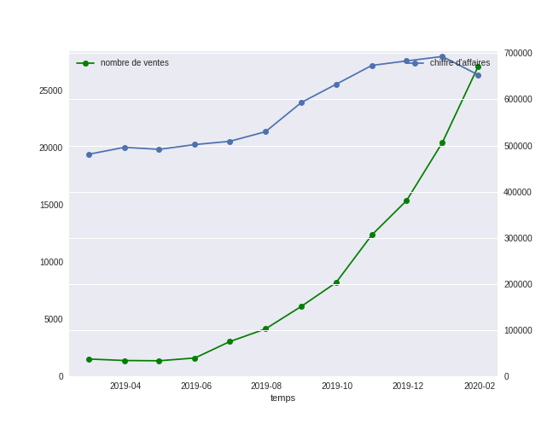
Un nombre de ventes en constante augmentation,
une popularité à la hausse
Un nombre de ventes à la hausse
Chiffre d’affaires stagnant
Popularité grandissante sur notre site web
Comment l’expliquer ?
Hausse de popularité
Nourriture est une nécessité
Prix plus bas

Slide 4
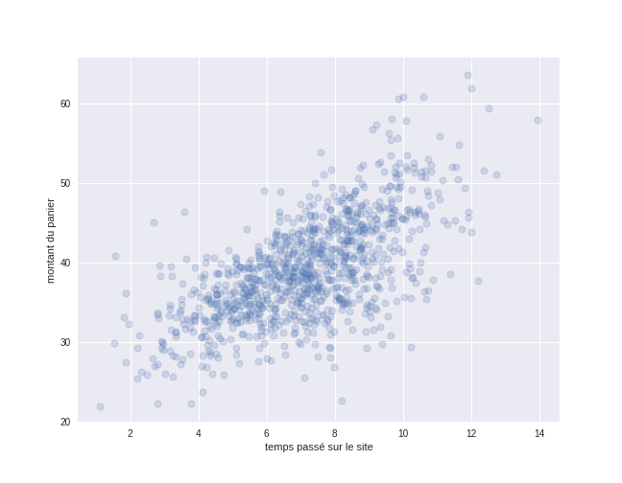
Plus le client passe de temps sur le site,
plus son panier a tendance à augmenter
Que peut on voir ?
Plus le client passe du temps sur le site, plus sont panier est grand !
Axe de stratégie important !
Rétention sur notre site web :
Expérience utilisateur qui donne envie
Section avis et commentaire
Offres à nos clients les plus fidèles
Créer du contenu attractif

Slide 5
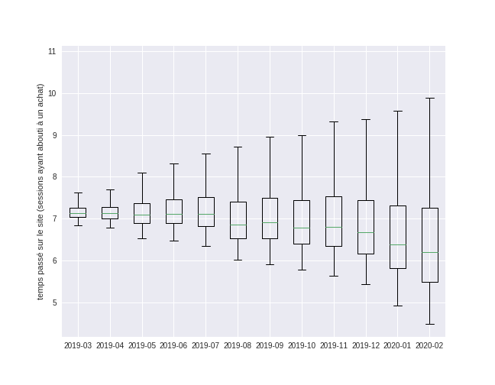
L’augmentation de la variabilité du temps,
réglable par une segmentation d’utilisateur
Une grande hétérogénéité
Opportunité
Axe stratégique :
Segmenter les utilisateurs
Simplifier le processus d’achat
Personnalisation des recommandations

Slide 6
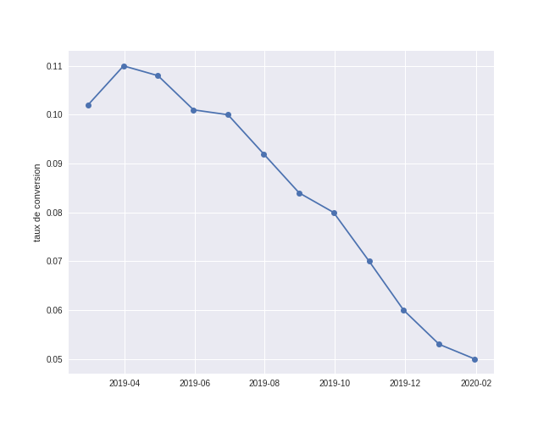


Une conversion en déclin, explicable
par une popularité croissante
Declin de la conversion
Conversion
Augmentation du nombre de vente
Nombres de ventes

